Slide 1
Нека припомним:
Какво е браузър?
Къде се въвежда адресът на уеб сайта?
Как се променя показалеца като се намира върху хипервръзка?
Каква е целта на хипервръзката?
Каква трябва да бъде паролата на електронната поща?
Как различаваме имейл адрес от адрес на сайт?
Кой символ се използва за обозначаване на прикачен файл?

Slide 2
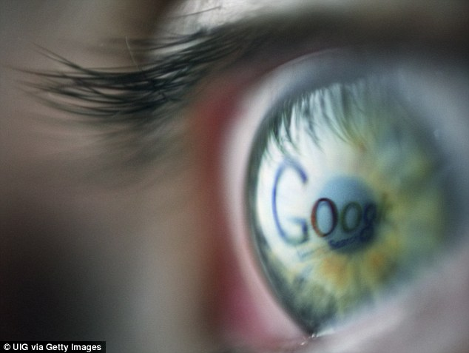

Slide 3
Търсене на информация по зададена тема

Slide 4
Любопитно
Търсачката Google e най-популярният сайт в света.
Google произлиза от googol - така се нарича огромното число от една единица и сто нули (1000000000000000000000……..0000000000000)

Slide 5
Любопитно
Знаете ли как наричат компютъра по света?
Rechner на немски език
Ordinateur на френски език
Tietokone на финландски език
За повече информация translate.google.bg

Slide 6
Може ли да се доверим напълно на намерената информация в интернет?

Slide 7
1. Търсеща машина
Търсещата машина е софтуер, който трябва да намери необходимата информация по зададени една или повече характеризиращи я думи.
Най-популярни търсещи машини са Google, Bing, Yahoo, Ask, Yandex.

Slide 8
2.Ключова дума
Ключовата дума или фраза е най-характерната за търсената информация.
Задава се в търсещата машина като критерий за търсене.
Резултатът е списък с хипервръзки към материали, в които я срещаме.
Ключовите думи трябва да са много конкретни и да описват точно търсената информация.

Slide 9
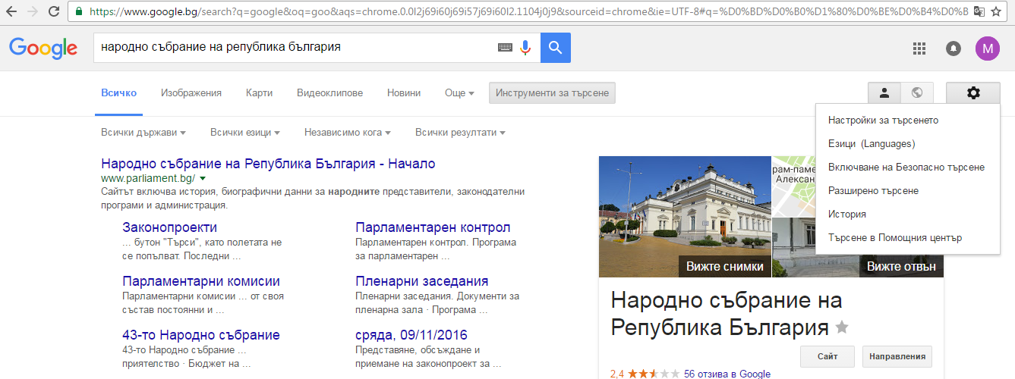
3.Търсене на информация по определен критерий
Можем да търсим само сред посочен вид данни – изображения, видеоклипове
Използваме хипервръзките НАСТРОЙКИ-РАЗШИРЕНО ТЪРСЕНЕ

Slide 10
4. Филтриране на заявката
„-“ изключва думата
„+“ задължително се съдържа думата

Slide 11
Може ли да се доверим напълно на намерената информация в интернет?

Slide 12
Задача:
Намерете в интернет отговори на въпросите
Какво е значението на думата компютър?
Коя дума за използва за гора от дъбови дървета?
Коя е единствената птица без опашка?
Как според древногръцката митология са се наричали храмовете на музите?

